Slide 1
Workflow bei CNC- Arbeiten

Slide 2
Inhaltsverzeichnis

Slide 3
Übersicht/Einstieg
CNC = Computerized Numerical Control
CNC ist die Abkürzung für Computerized Numerical Control und bezeichnet eine moderne rechnergestützte Steuerungstechnik. Die Steuerung der Werkzeugmaschine erfolgt mittels einem Computersystem. Nach Definition der DIN 66257 bedeutet CNC: Numerisch gesteuerte Arbeitsmaschinen.
Anwendungsgebiete:
Fräsen
Gravieren / Lasergravieren
Schneiden / Plasmaschneiden / Wasserstrahlschneiden
Prägen
Bohren
Drehen
Abbund
…
Abbund (Architektur),

Slide 4
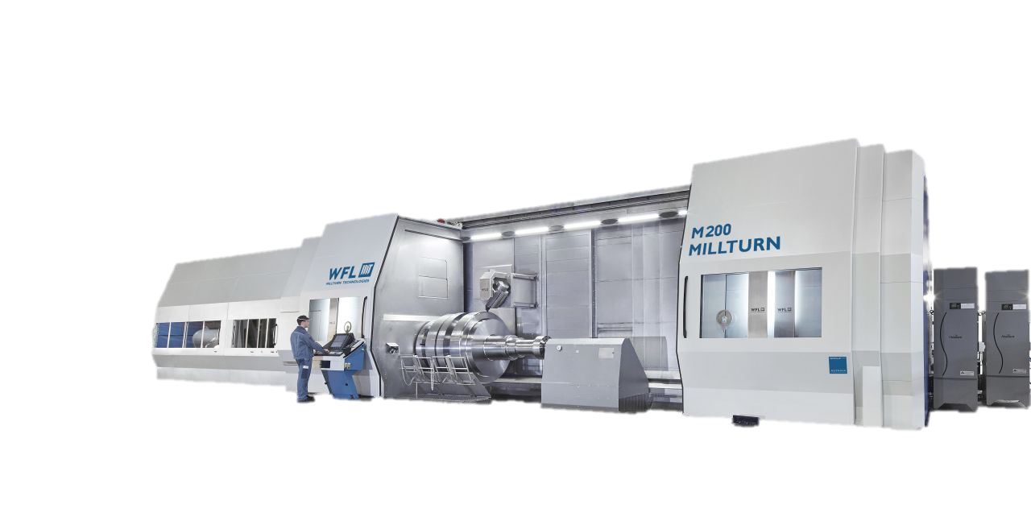
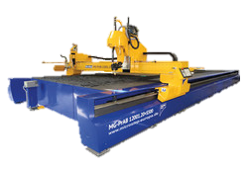
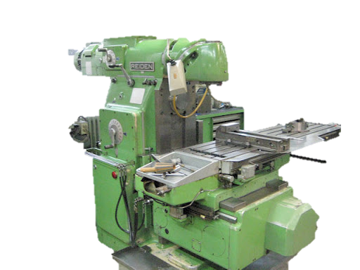
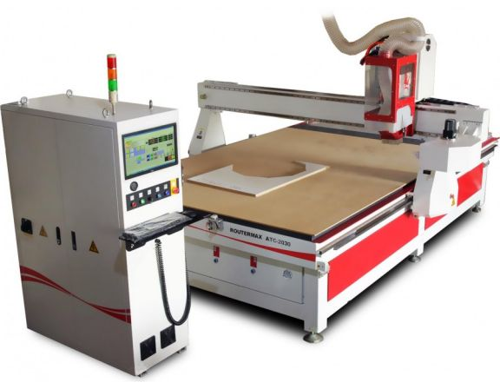
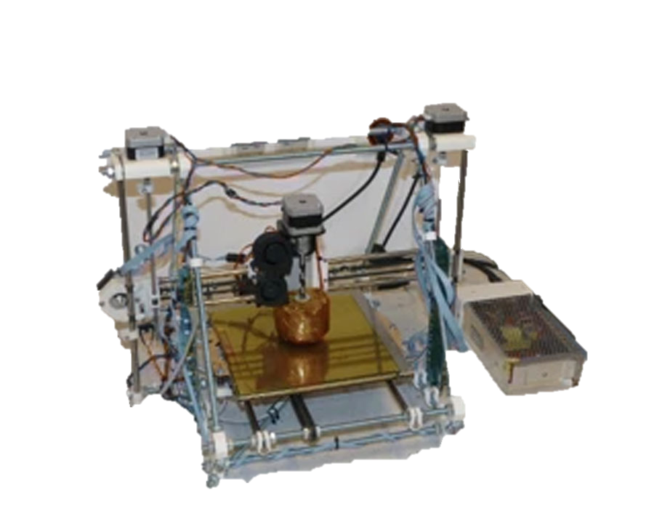
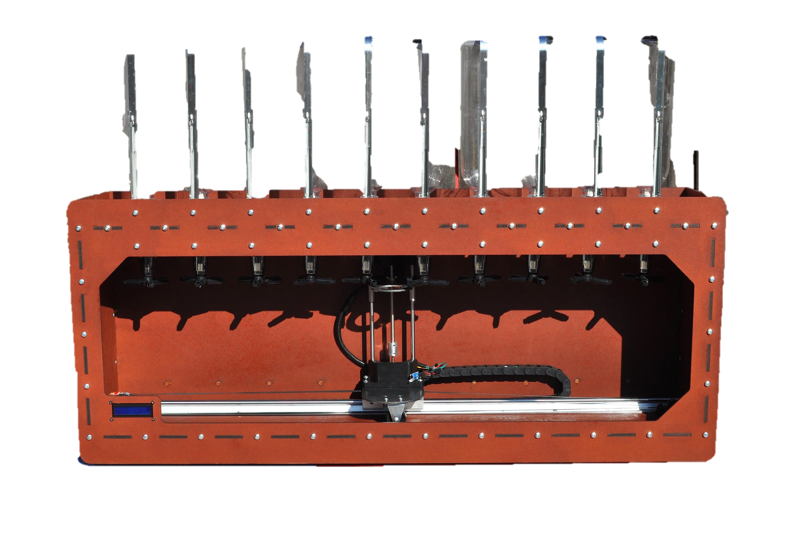
Beispiele für die Vielseitigkeit solcher Maschinen:
Metalindustrie/Schwerindustrie
Produzierendes Gewerbe
Heimanwendungen

Slide 5
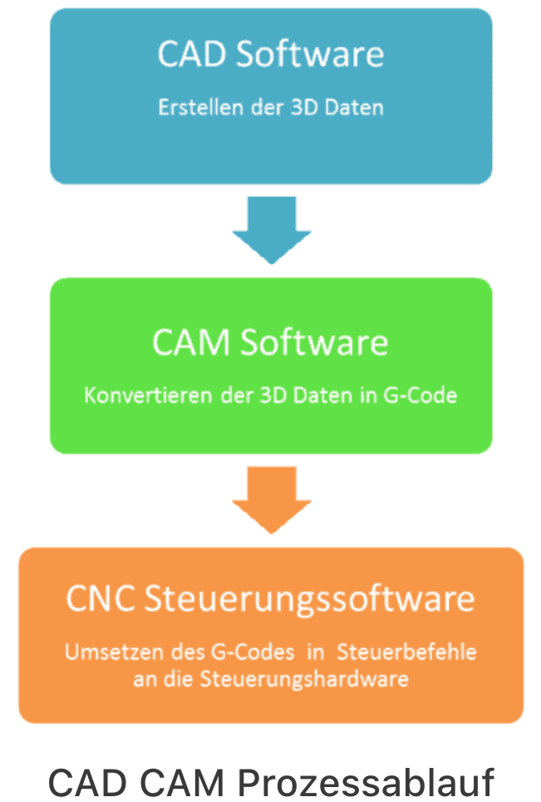
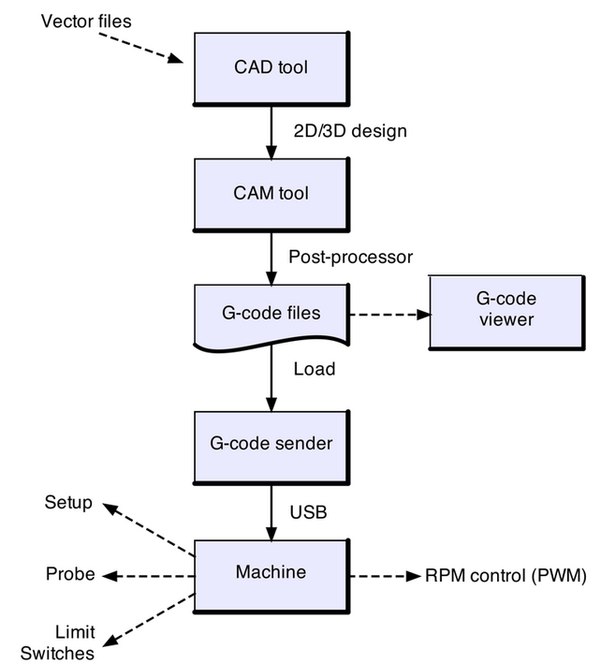
Workflow

Slide 6
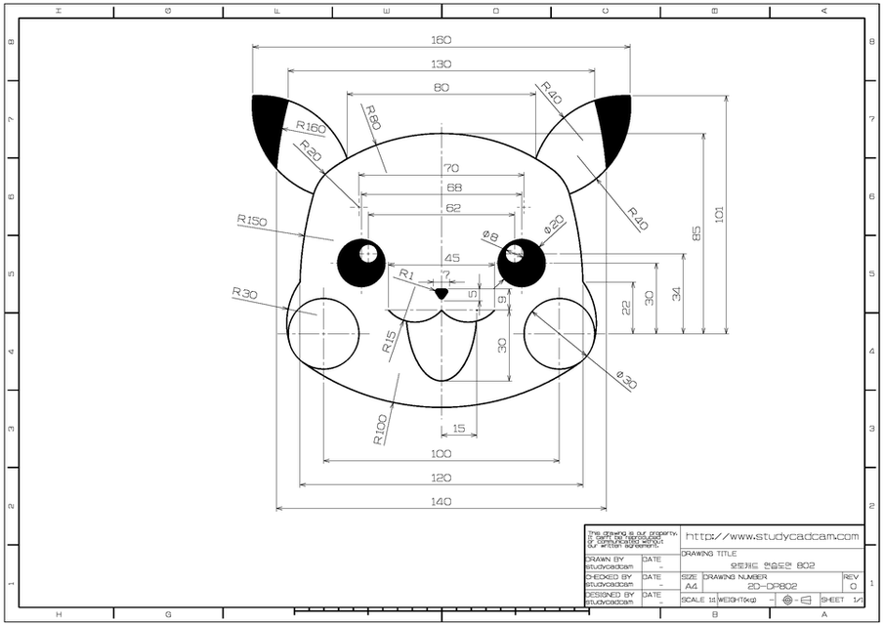
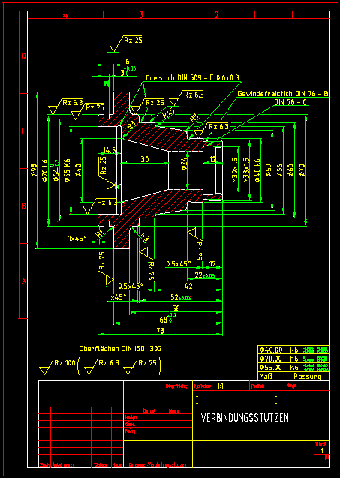
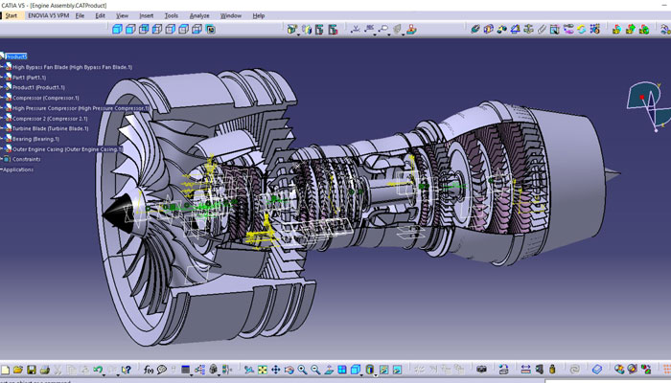
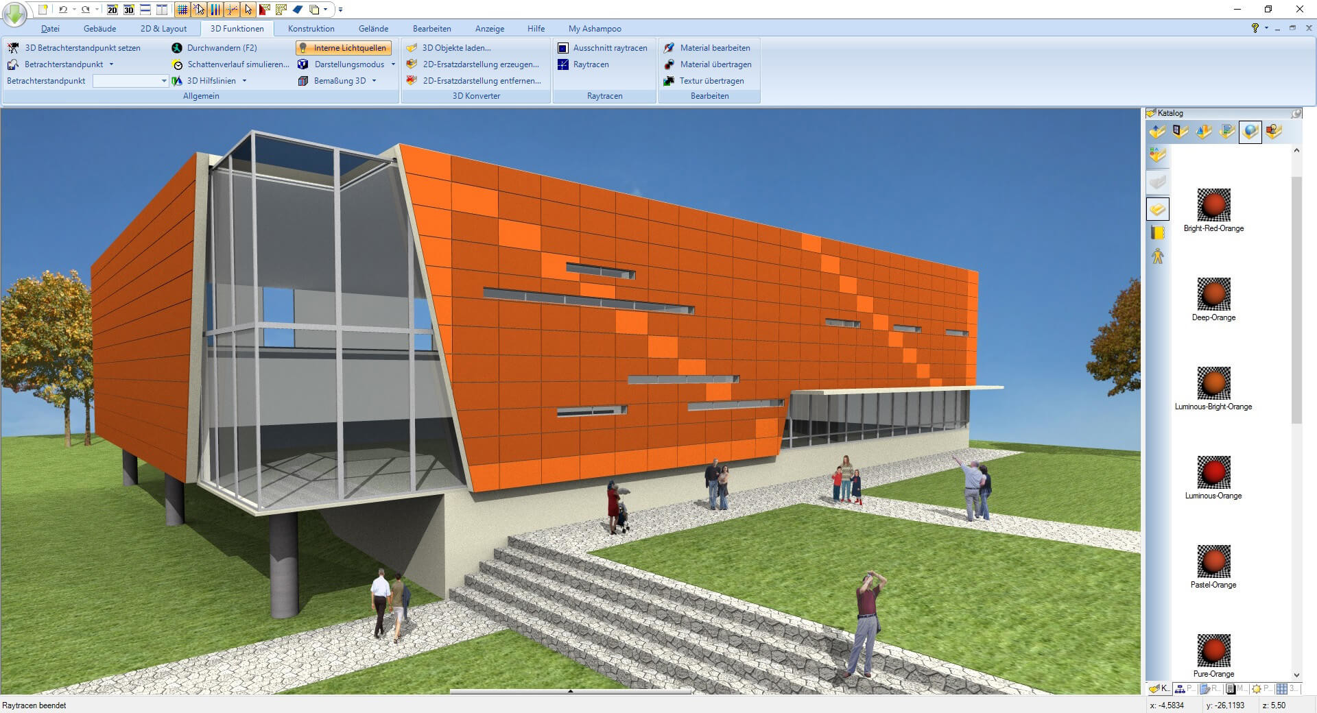
CAD-Tool
CAD-Tool
Laut Definition ist CAD (Computer-Aided Design) die Technologie zur Erstellung von Entwürfen, Konstruktionen und technischen Zeichnungen.
Je nach Anwendung und Komplexität des zu fertigenden Teiles gibt es verschiedene CAD-Programme:
2D : Autodesk AutoCAD, TurboCAD
3D : SolidWorks, Autodesk Inventor, ArchiCAD, CATIA, FreeCAD, Fusion 360

Slide 7
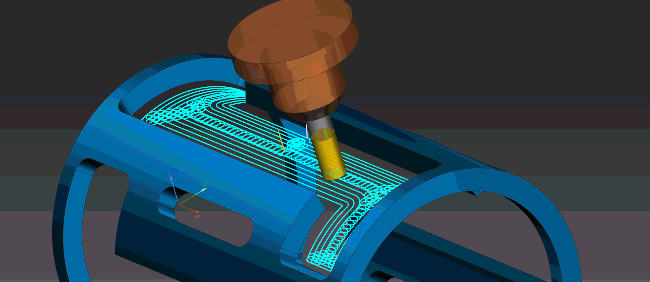
CAM-Tool
Mit einer CAM-Software (Computer-Aided manufacturing) erstellen NC-Programmierer den Steuerungscode für CNC-Werkzeugmaschinen: damit ein reales Bauteil entstehen kann – als exakte Kopie eines digitalen CAD-Modells.
https://www.autodesk.de/products/featurecam/subscribe
Einstellbare Parameter:
Werkzeugdaten
Werkstückdaten
Schnittgeschwindigkeiten
Vorschub
Schnitttiefe
…
Kommunikation zwischen CAD – CAM: zum einen gibt es CAD-Software mit eingebauten CAM-Tools, des weiteren kann ein Austausch zwischen unterschiedlichen Systemen mittels gleicher Dateiformate (DXF, STEP …)

Slide 8
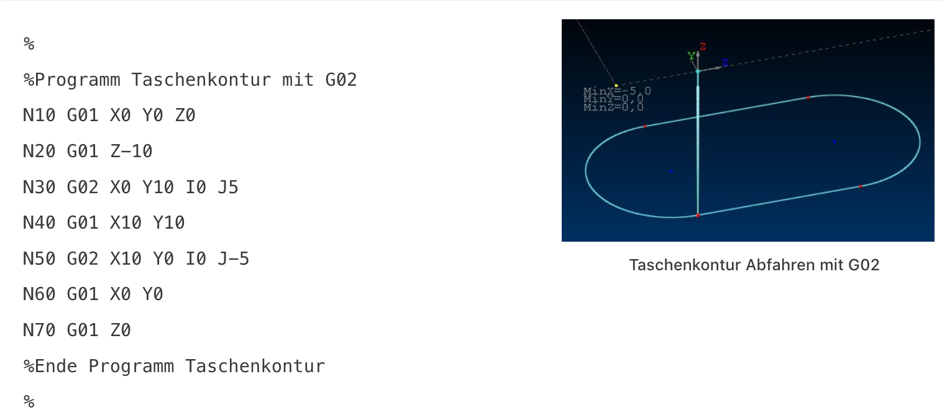
G-Code
Der G-Code, auch DIN-Code genannt, ist eine Maschinensprache, mit deren Hilfe der Programmierer der CNC-Maschine sagt, was sie machen soll.
G-Code Übersicht: Tabelle mit Softwaretipps

Slide 9
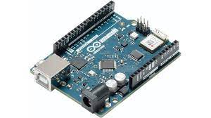
CNC-Ansteuerung mittels Arduino
Arduino steht gleich für mehrere Dinge: Ein Konzept, Hardware in Form eines Microcontrollers und Software für die Programmierung. Hinzu kommen etliche Erweiterungen.
Ein Mikrocontroller ist ein spezieller Mikrorechner, der neben seinem Prozessor diverse andere wichtige Komponenten und Peripherie-elemente auf einem Chip vereint. Sie werden meist für ihre jeweiligen speziellen Anwendungsfälle angepasst ausgewählt und sollen im Optimalfall ihre Aufgaben mit möglichst wenig notwendigen externen Bausteinen. Oft vollführen sie Steuerungs- und Kommunikationsaufgaben verschiedenster Art.
Weitere Vertreter:
EPS32
STM32
Teensy
Arduino Uno

Slide 10
Arduino Programmierung
Soon to be more

Slide 11
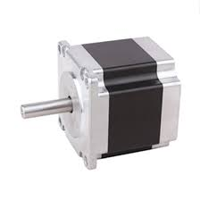
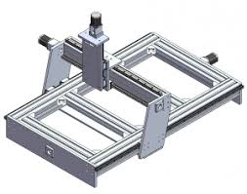
Arduino Programmierung
G-Code
Code wird Übergeben
Daten werden in elek. Signale für die Motoren umgewandelt
Maschine verfährt je nach anliegendem Signal

